Slide 1
POHJOISEN LAUKAAN KOULUVERKKOSELVITYS HAAPALAN KOULU
Palveluverkkotyöryhmä
6.4.2022

Slide 2
Tervetuloa! Kunnanjohtaja Linda Leinonen
Illan ohjelma
Koulun esittely, koulunjohtaja
Kylän esittely, kyläyhdistys
Palveluverkkoselvityksen tehtävä, aikataulu ja toimintatavat, sivistyslautakunnan puheenjohtaja Antti Puupponen
Koulukiinteistön kunto ja investointitarpeet, tilapalvelupäällikkö Jani Veikkolainen
Palveluverkon nykytilanne, oppilasennusteet, tulevat palvelutarpeet, sivistysjohtaja Jussi Silpola, perusopetuksen suunnittelija Eva Hilkamo
Mahdollisia ratkaisuvaihtoehtoja, sivistysjohtaja Jussi Silpola
Osallistujien ajatukset ja kehittämisideat palveluverkon ja kylän tulevaisuudelle, kommentteja ratkaisuehdotuksista

Slide 3
Selvityksen tehtävä, aikataulu ja toimintatavat sivistyslautakunnan puheenjohtaja Antti Puupponen
Pohjoinen Laukaa
Palveluverkkoselvitys käynnistetty syksyllä 2020, taustalla syntyvyyden lasku ja oppilasmäärien muutos
Selvityksen on tarkoitus valmistua vuoden 2022 aikana, jonka jälkeen toimenpide-ehdotukset menevät sivistyslautakunnan kautta kunnanvaltuustolle. Mahdolliset päätökset investoinneista tai muista ratkaisuista tekee valtuusto osana talousarviopäätöksiä.
Tarkastelussa pohjoisen Laukaan koulut, Äijälä, Haapala, Kuusa, Valkola sekä erikseen Kuhaniemen koulu
Tavoitteena pitkäaikaiset ratkaisut
Osana selvitystä tehdään lapsivaikutusten arviointi ja laaja kuulemiskierros kyläilloissa (Hallintolaki 41 §, vaikuttamismahdollisuus osallisille)
Tavoitteena avoin prosessi ja vuoropuhelu. Käytössä myös sähköinen palautekanava
Keskeisiä kysymyksiä kyläiltaan:
Minkälainen on kylän kehittymissuunta ja väestökehitys?
Mitkä ovat kylän vahvuudet sisäisesti Laukaan kunnassa ja myös ulospäin?
Mitkä ratkaisuvaihtoehdot palvelevat parhaiten lapsia, kyläläisiä ja Laukaan kuntaa?

Slide 4
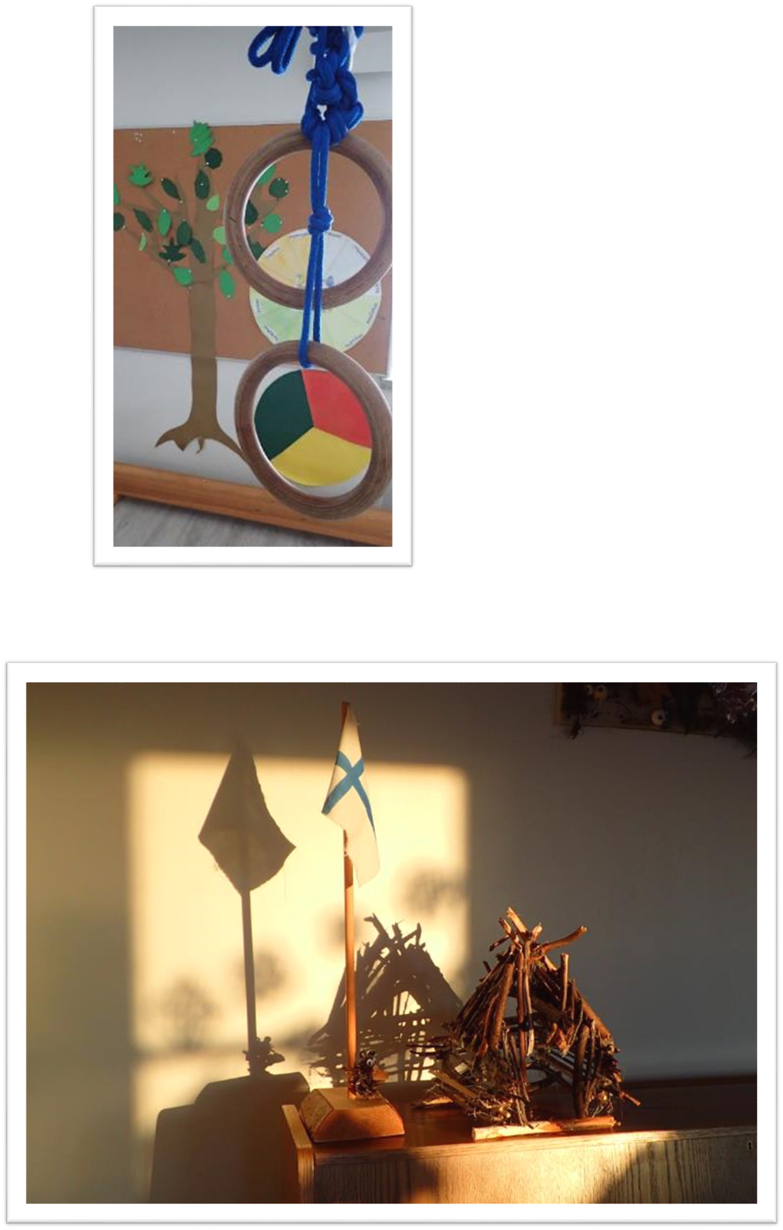
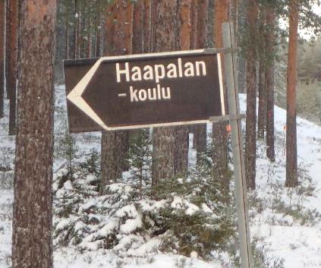
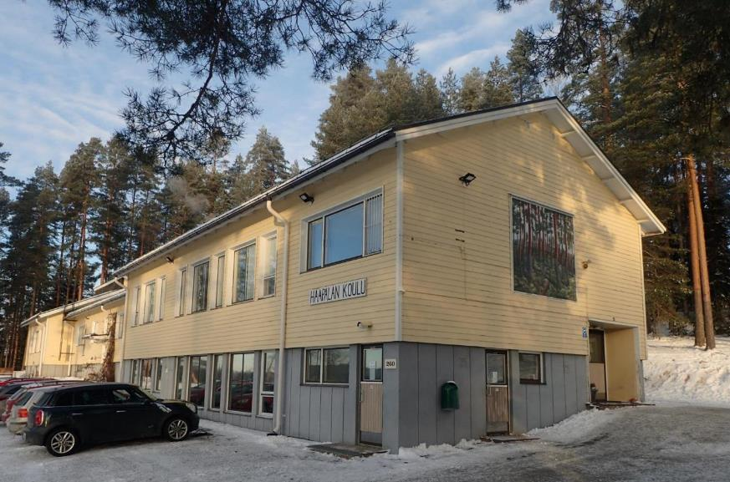
Pohjoinen Laukaa
Koulukiinteistöjen kunto ja investointitarpeet
Laukaan kunnan tilapalvelu
tilapalvelupäällikkö Jani Veikkolainen
Perustietoja
Rakennusvuosi 1958
Peruskorjaus 1982
Vesikatto 2015
Muutostyöt 2018-2021
632 kem2
Öljykeskuslämmitys, vesik. lämmönjako
Osittain koneellinen ilmanvaihto
Haapalan koulu

Slide 5
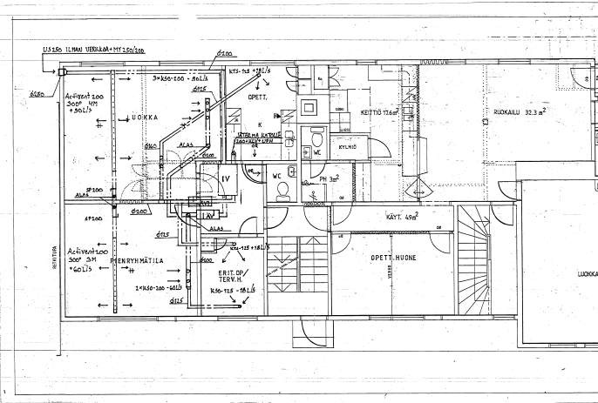
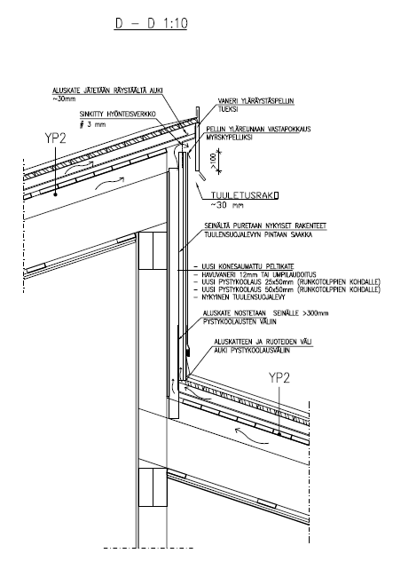
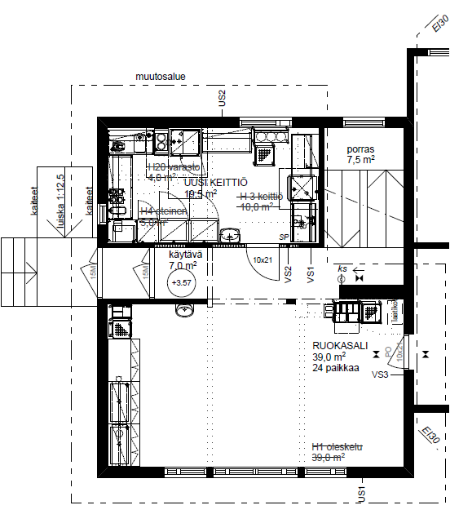
Pohjoinen Laukaa
Haapalan koulun perustietoja
paikallavaletut perustukset
maanvarainen betonilaatta
betonirunko kellarialueella
välipohja: alalaattapalkisto + teräsbetonilaatta
toisen kerroksen osalla puurankarunko
lisälämmöneristetty (50mm) rakenne
lautaverhous
käyttöullakko palopermantorakenteella
harjakatto, konesaumattu peltikate

Slide 6
Pohjoinen Laukaa
Talotekniikan kunto
Lämmitysjärjestelmän muutostyöt
Vesi- ja viemärijärjestelmät tarvittavat korjaustyöt
Normaalit kunnossapitotyöt
Kirjauksia kuntoarviosta, 2017:
”Vesiputkien eristeet ja kannakointi korjattava, verkosto uusittava tarvittavilta osin.”
”Ilmanvaihtojärjestelmä tulisi uusia.”
Esimerkki kuntoarvion kirjauksista, Sweco Rakennetekniikka 2017
Muilta osin rakennuksen kunto on tyydyttävä, hyvä tai uutta vastaava.
Ennakoidut investointi- ja korjauskustannukset 1-10 vuoden sisällä ovat yhteensä noin 200 000 €.
Haapalan koulu

Slide 7
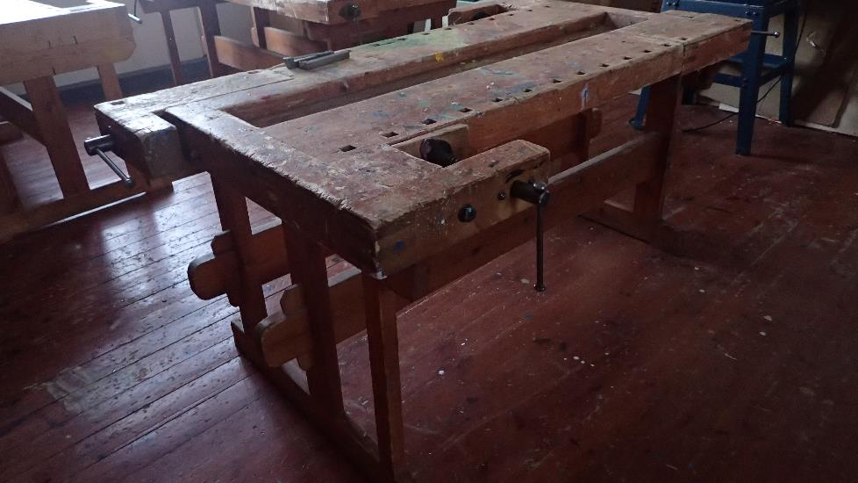
Pohjoinen Laukaa
Haapalan koulu: tunnuslukuja
JHA ~1.300.000 euroa (2000eur per m2)
TeknA ~960.000 euroa
Kuntoluokka 75%
Energiat 2021
Lämmitys 6.600 euroa
Sähkö 7.800 euroa
Vesi 450 euroa
Valkolan koulu

Slide 8
Pohjoinen Laukaa
Haapalan koulun perustietoja
Kuntoarvio (Sweco Rakennetekniikka Oy) vuodelta 2017
korjaustarve-esitys on arvion laatijan näkemys ja perustuu rakennusosien elinkaarilaskentaan
sekä valtakunnan keskiarvohintoihin
korjaustarve-esitys ei aina ole kiinteistönomistajan näkemys korjaustarpeesta

Slide 9
Pohjoinen Laukaa
Tilapalvelun kokonaisnäkemys rakennuksen teknisestä elinkaaresta ja kiinteistönpidon tulevaisuudesta
öljylämmityksestä luovutaan
ylläpitävää kiinteistönpitoa jatketaan
Esimerkkeinä:
suunnitelmallisuutta kiinteistön ylläpidon suhteen
akuutteihin korjaustarpeisiin reagoidaan
vesi- ja viemärijärjestelmien kunnostus tarvittavin osin
muun taloteknisen järjestelmän säännönmukainen huolto
merkittäviä muita investointeja ei ole tiedossa tai suunniteltu

Slide 10
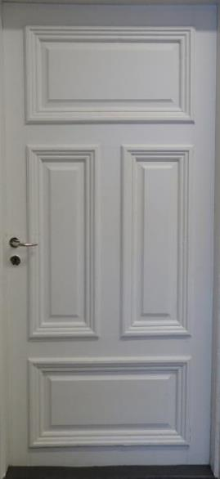
Kouluverkon nykytilanne, oppilasennusteet ja ratkaisuvaihtoehtoja sivistysjohtaja Jussi Silpola, perusopetuksen suunnittelija Eva Hilkamo
Pohjoinen Laukaa
Perusopetuksen järjestämisen lähtökohdat
Peruskouluopetuksen järjestäminen on kunnan tärkeimpiä lakisääteisiä tehtäviä, ja opetus on maksutonta
Perusopetus tulee järjestää oppilaiden ikäkauden ja edellytysten mukaisesti, ja tarvittava tuki huomioiden
Kunta voi järjestää palvelut itse, yhdessä muiden kuntien kanssa tai hankkimalla ne yksityiseltä yhteisöltä, säätiöltä tai valtiolta
Opetus tulee järjestää niin, että oppilaiden koulumatkat ovat liikenneyhteydet huomioiden mahdollisimman turvallisia ja lyhyitä. Kunta osoittaa oppilaalle lähikoulun.
Maksuton koulukuljetus tulee järjestää, jos koulumatka on yli 5 km (Laukaassa 1-2 lk. 3 km) tai jos koulumatka on oppilaan ikä ja muut olosuhteet huomioiden liian vaikea, rasittava tai vaarallinen
Kunnan harkinnassa on, millainen kunnan kouluverkko on, ja missä koulut sijaitsevat
Kunnan harkinnassa on, paljonko kussakin koulussa on opettajia ja opetusryhmiä ja mahdollisten yhdysluokkien rakentaminen
Kunnan harkinnassa on, millä oppilasmäärällä koulua pidetään yllä

Slide 11
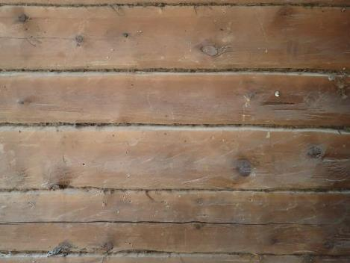
Pohjoinen Laukaa
Nykyinen kouluverkko
Laukaassa on 12 koulua, oppilasmäärät vaihtelevat välillä 45-620, luokkien 1-6 koulut ja kustannukset:
Kouluverkkoselvitys 2014
Satavuon kouluratkaisu – Savion, Tarvaalan ja Vuonteen koulujen yhdistäminen
Valkolan tilannetta seurattiin muutama vuosi, ja päätettiin jatkaa nykyisellä mallilla
Koulu | Oppilaita tammikuu 2022 | TA 2022 | €/oppilas
Haapala | 50 | 483 240 € | 9 664 €
Kirkonkylä | 620 | 4 338 940 € | 6 998 €
Kuhaniemi | 71 | 465 160 € | 6 551 €
Kuusa | 50 | 442 500 € | 8 850 €
Leppävesi | 384 | 2 040 720 € | 5 314 €
Satavuo | 119 | 1 268 020 € | 10 655 €
Valkola (sis. esiop) | 45 | 392 090 € | 8 713 €
Vehniä | 100 | 830 040 € | 8 300 €
Äijälä | 45 | 407 020 € | 9 044 €

Slide 12
Oppilasennuste -taulukko Alakoulut yhteensä päivitetty 2.2.2022
 | 1 | 2 | 3 | 4 | 5 | 6 | Oppilaita | Muutos ed. vuoteen
2021-2022 | 326 | 333 | 331 | 326 | 321 | 302 | 1939 | 35
2022-2023 | 336 | 326 | 333 | 331 | 326 | 321 | 1973 | 34
2023-2024 | 293 | 336 | 326 | 333 | 331 | 326 | 1945 | -28
2024-2025 | 213 | 293 | 336 | 326 | 333 | 331 | 1832 | -113
2025-2026 | 216 | 213 | 293 | 336 | 326 | 333 | 1717 | -115
2026-2027 | 216 | 216 | 213 | 293 | 336 | 326 | 1600 | -117
2027-2028 | 179 | 216 | 216 | 213 | 293 | 336 | 1453 | -147
2028-2029 | 177 | 179 | 216 | 216 | 213 | 293 | 1294 | -159
 | 2022 -ikäluokkaan tullut muuttajia 97
 | 2023 -ikäluokkaan tullut muuttajia 57
 | 2024 -ikäluokkaan tullut muuttajia 28
Muuttoliikkeen vaikutus väestörekisteritietoihin 7 v aiemmin syntyneiden osalta vuosina 2017-2021 oli keskimäärin +31 %, v. 2022 42%.

Slide 13
Pohjoinen Laukaa
Koulujen oppilasennusteet, Haapala, Kuusa, Äijälä, Valkola
Haapala, päivitys 4.4.2022
 | 1 | 2 | 3 | 4 | 5 | 6 | Oppilaita
2021-2022 | 8 | 7 | 5 | 8 | 12 | 9 | 49
2022-2023 | 7 | 8 | 7 | 5 | 8 | 12 | 47
2023-2024 | 9 | 7 | 8 | 7 | 5 | 8 | 44
2024-2025 | 5 | 9 | 7 | 8 | 7 | 5 | 41
2025-2026 | 7 | 5 | 9 | 7 | 8 | 7 | 43
2026-2027 | 3 | 7 | 5 | 9 | 7 | 8 | 39
2027-2028 |  | 3 | 7 | 5 | 9 | 7 | 31
Kuusa, päivitetty 4.4.2022
 | 1 | 2 | 3 | 4 | 5 | 6 | Oppilaita
2021-2022 | 8 | 11 | 6 | 10 | 8 | 7 | 50
2022-2023 | 7 | 8 | 11 | 6 | 10 | 8 | 50
2023-2024 | 9 | 7 | 8 | 11 | 6 | 10 | 51
2024-2025 | 4 | 9 | 7 | 8 | 11 | 6 | 45
2025-2026 | 4 | 4 | 9 | 7 | 8 | 11 | 43
2026-2027 | 5 | 4 | 4 | 9 | 7 | 8 | 37
2027-2028 | 3 | 5 | 4 | 4 | 9 | 7 | 32
Valkola, päivitys 23.3.2022
 | 1 | 2 | 3 | 4 | 5 | 6 | Oppilaita
2021-2022 | 6 | 5 | 6 | 9 | 9 | 7 | 42
2022-2023 | 7 | 6 | 5 | 6 | 9 | 9 | 42
2023-2024 | 6 | 7 | 6 | 5 | 6 | 9 | 39
2024-2025 | 3 | 6 | 7 | 6 | 5 | 6 | 33
2025-2026 | 4 | 3 | 6 | 7 | 6 | 5 | 31
2026-2027 | 5 | 4 | 3 | 6 | 7 | 6 | 31
2027-2028 | 2 | 5 | 4 | 3 | 6 | 7 | 27
Äijälä, päivitetty 4.4.2022
 | 1 | 2 | 3 | 4 | 5 | 6 | Oppilaita
2021-2022 | 5 | 8 | 5 | 10 | 8 | 8 | 44
2022-2023 | 2 | 5 | 8 | 5 | 9 | 8 | 38
2023-2024 | 5 | 2 | 5 | 8 | 5 | 9 | 35
2024-2025 | 5 | 5 | 2 | 5 | 8 | 5 | 30
2025-2026 | 2 | 5 | 5 | 2 | 5 | 8 | 27
2026-2027 | 3 | 2 | 5 | 5 | 2 | 5 | 22
2027-2028 | 2 | 3 | 2 | 5 | 5 | 2 | 20

Slide 14
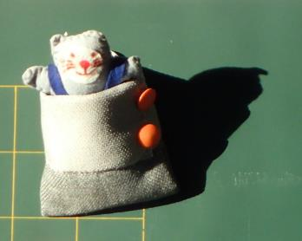
Pohjoinen Laukaa
Ratkaisuvaihtoehtoja?
Kaikki koulut jatkavat toistaiseksi ennallaan, päätetään uusi tarkasteluajankohta
Tarvittavat rakennusinvestoinnit on tehtävä, jotta koulut pysyvät käyttökunnossa.
Vanhojen rakennusten ylläpito ja korjaaminen on riski, ja sijoitukset saattavat mennä hukkaan jos muutaman vuoden päästä päädytään toiseen ratkaisuun.
Koulujen sulkeminen johtaisi lisätilatarpeeseen muualla ainakin vuoteen 2024 asti
Pedagogisilla ratkaisuilla järjestetään opetus taloudellisesti, kuljetuskustannukset pysyvät nykyisellään
Koulujen määrää vähennetään, keskitetään opetus 2-3 koululle
Pitää saada yhdistämisestä etua joko opetusryhmien yhdistämisen kautta tai säästöä investointikuluissa, mieluiten molemmat, ensimmäinen mahdollinen ajankohta vuonna 2024, jos oppilasmäärät toteutuvat ennusteen mukaan
Jatkavien koulujen investoinnit toteutettava, niin että ne säilyvät käyttökunnossa tai rakennettava uutta
Syntyy kuljetuskustannuksia, oppilaiden koulumatka pitenee
Kaikki yhdistetään yhdeksi uudeksi kyläkouluksi
Pitää saada yhdistämisestä etua joko opetusryhmien yhdistämisen kautta tai säästöä investointikuluissa, mieluiten molemmat
Syntyy kuljetuskustannuksia. oppilaiden koulumatka pitenee, mikä olisi paras paikka? Opetuksen järjestäminen, asuminen, kuljetukset ja muu kylien toiminta huomioiden?
Uuteen rakentamiseen investoitava, saadaan uudet ajantasaiset tilat vrt. Satavuon koulu

Slide 15
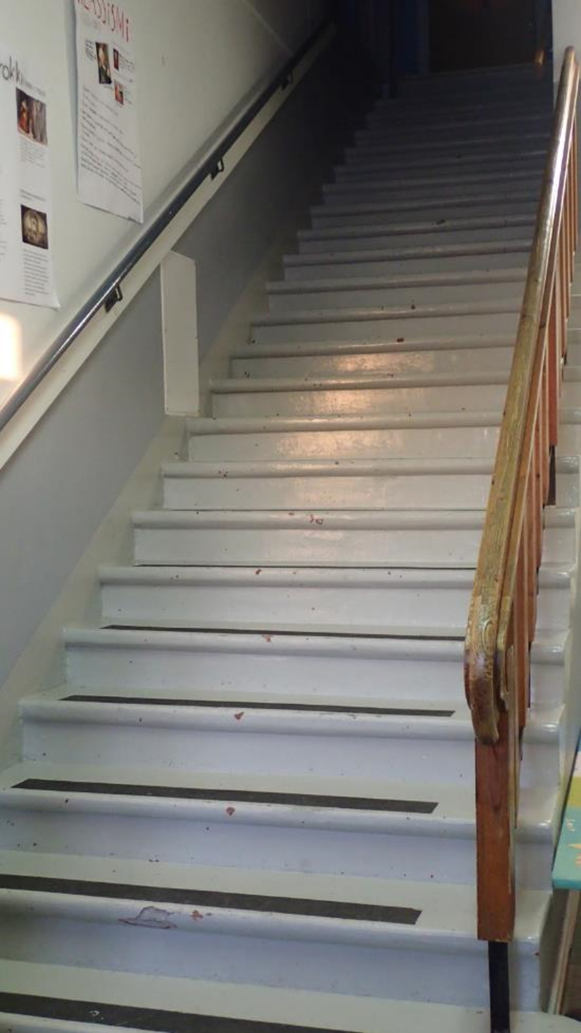
Pohjoinen Laukaa
Ratkaisuvaihtoehtoja - jatkuu?
Osa kouluista jatkaa ennallaan, osa lopettaa ja oppilaat siirtyvät kirkonkylän koululle
Tarvittavat rakennusinvestoinnit tehtävä jotta koulut pysyvät käyttökunnossa
Pitää saada yhdistymisestä etua opetusryhmien yhdistämisen kautta tai säästöä investointikuluissa, mieluiten molemmat
Syntyy kuljetuskustannuksia, oppilaiden koulumatka pitenee merkittävästi, koulut joiden kohdalla tämä saattaisi tulla kyseeseen ovat kauimpana kirkonkylän koulusta
Riskinä se, että kirkonkylällä ei olekaan tilaa
Kaikki oppilaat siirtyvät kirkonkylälle
Pitää saada yhdistymisestä etua opetusryhmien yhdistämisen kautta
Syntyy kuljetuskustannuksia, oppilaiden koulumatka pitenee merkittävästi
Riskinä se, että kirkonkylällä ei olekaan tilaa
Väliaikainen vai pysyvä ratkaisu?
Mitä tapahtuisi käytöstä poistettaville kiinteistöille
Myynti? Vuokraus?
Kylätalo?
Muu kunnan käyttö?

Slide 16
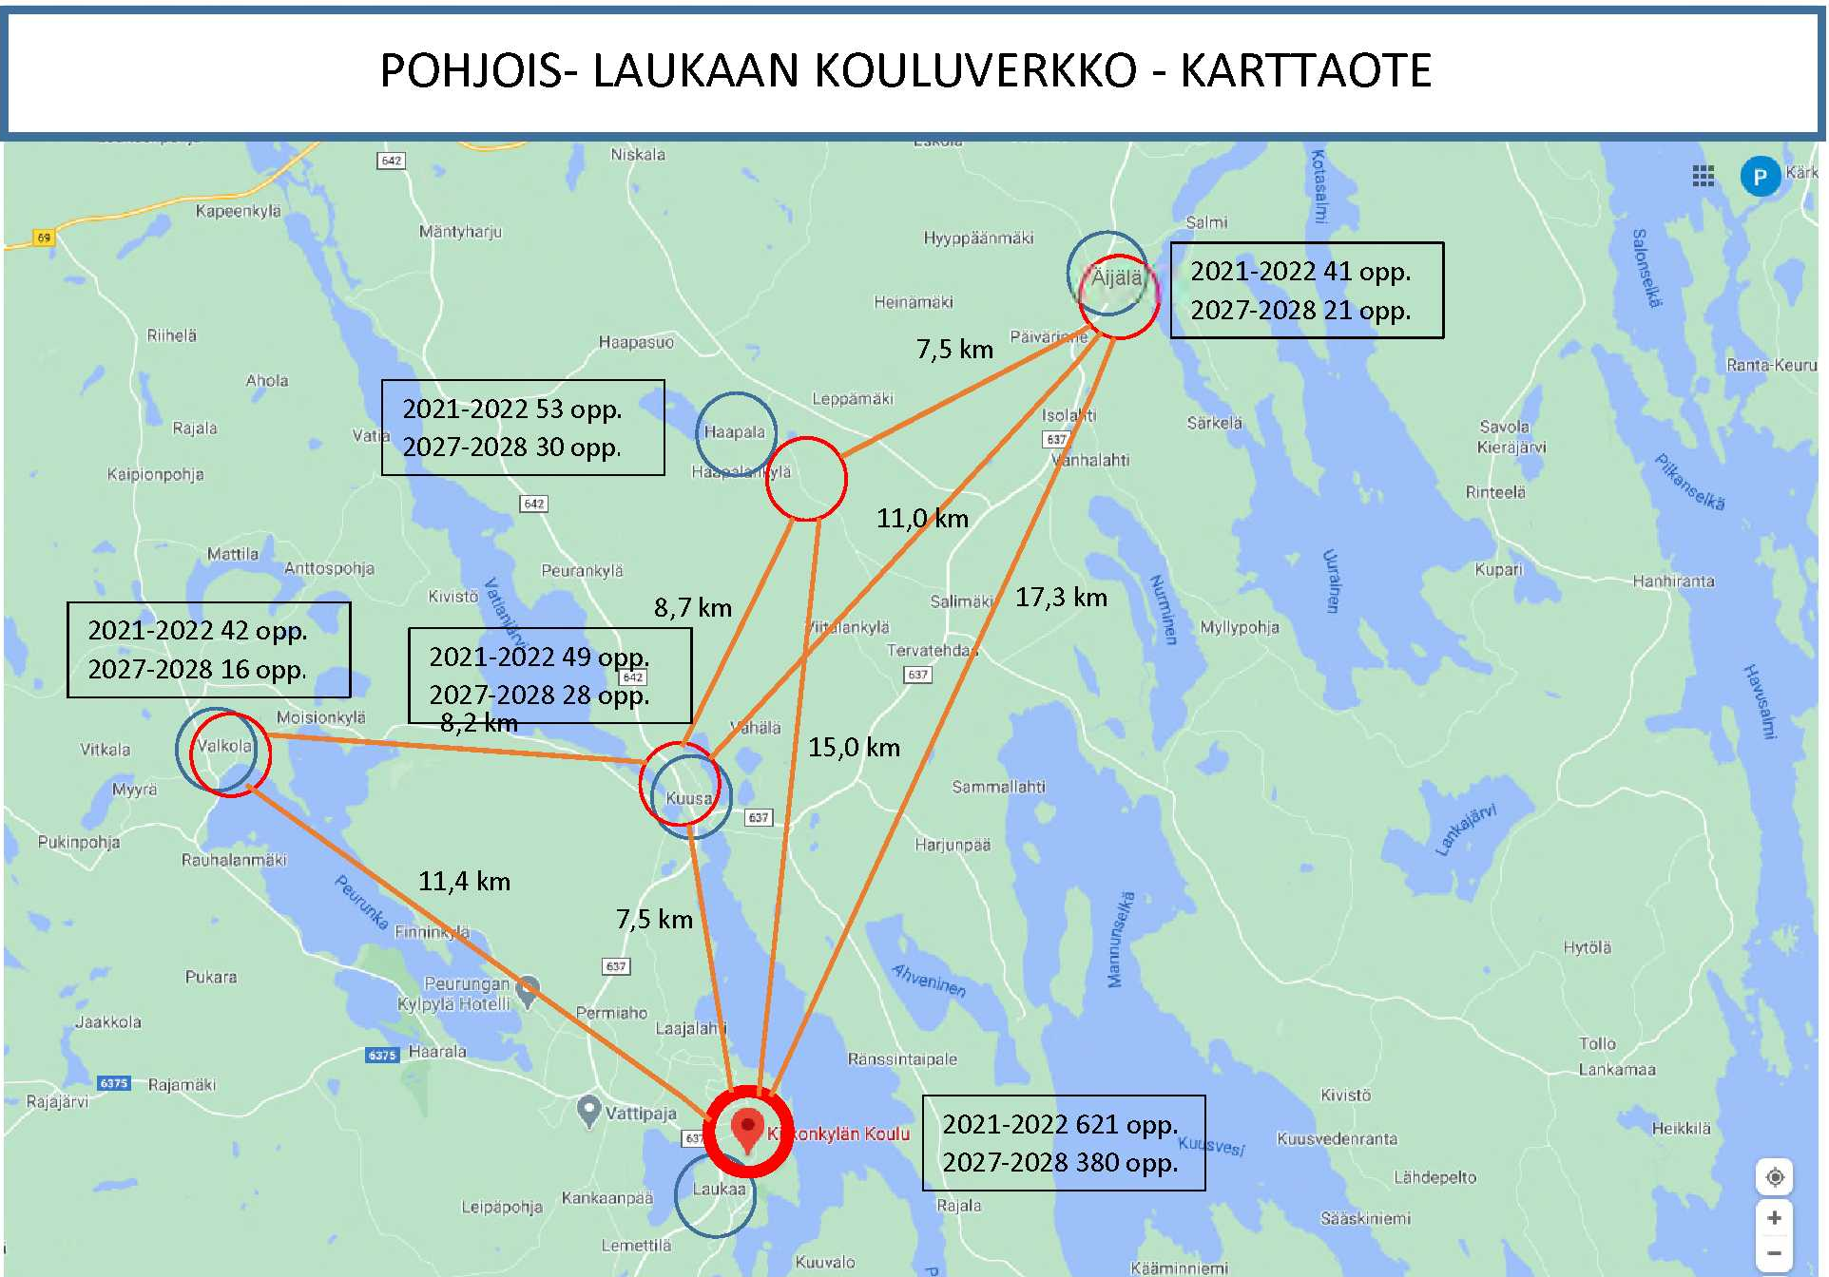
Pohjoinen Laukaa

Slide 17
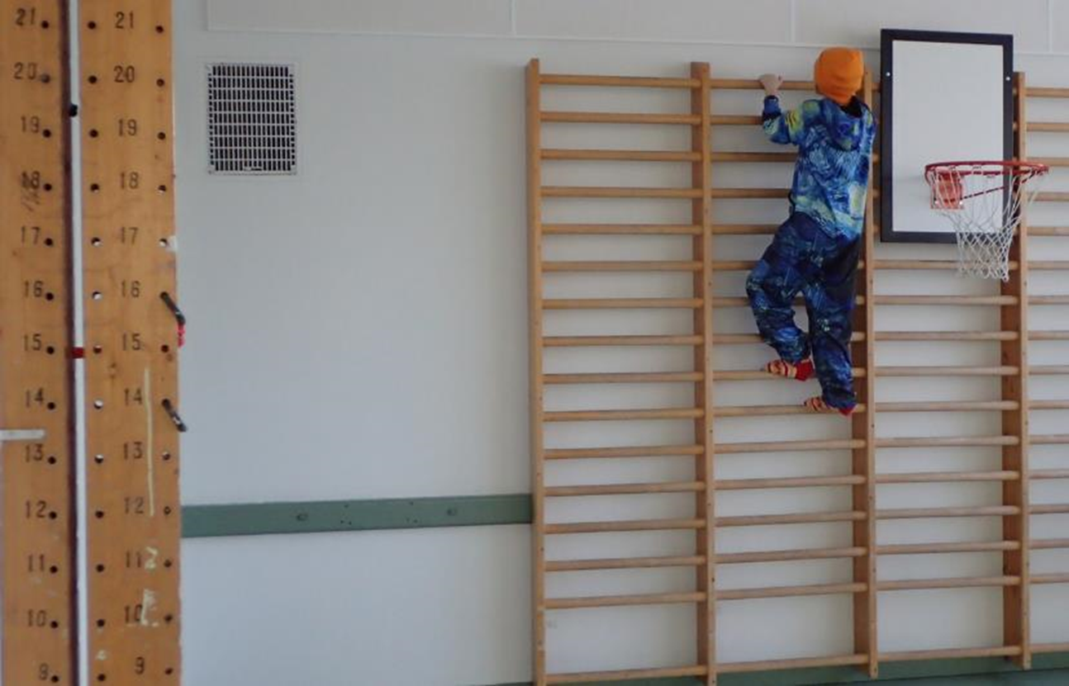
Huoltajien ja kyläläisten puheenvuorot
Kuhankosken alue
Mikä on kyläläisten käsitys kylän kehittymissuunnasta ja asukasmäärän kehityksestä?
Mitä sellaista kylällä olisi, joka voisi olla valtti/mainos Laukaan kunnalle oikein harkituilla sijoituksilla ja mitä ne sijoitukset olisivat?
Näkemyksiä erilaisten ratkaisuvaihtoehtojen vaikutuksista
Osallistujien ehdotukset ja kannanotot pyydetään lähettämään palveluverkkotyöryhmälle osoitettuina, kunnan palautekanavan kautta.
https://laukaa.trimblefeedback.com/eFeedback/fi/Project/2-Perusopetuksen%20palveluverkkoselvitys
https://www.laukaa.fi/asukkaat/kasvatus-ja-opetus/opetuksen-ja-varhaiskasvatuksen-palvelut/perusopetuksen-palveluverkkoselvitys/#d1fa65d1

Slide 18
Kiitos
Pinta-ala:
825,45 km²
Laukaa on maaseutumainen ja elinvoimainen n. 19 000 asukkaan kasvukunta Jyväskylän seudulla. Laukaassa on monipuoliset asumismahdollisuudet, toimivat palvelut, korkeaa osaamista ja monipuolista yrittäjyyttä.
Rantaviivaa:
014 267 5000
@LaukaanKunta
680 km
etunimi.sukunimi@laukaa.fi
facebook.com/laukaankunta
Asukasluku:
laukaa.fi
Laukaan kunta
18 823
Laukaan kunta, Laukaantie 14, PL 6, 41341 Laukaa
31.12.2020

